Slide 1
КЛЮЧЕВСКИЙ РАЙОН ИНВЕСТИЦИОННЫЕ ПРЕДЛОЖЕНИЯ

Slide 2
Уважаемые инвесторы и партнеры !
КЛЮЧЕВСКИЙ РАЙОН
Рада представить Вам Ключевский район Алтайского края- территорию с достаточно мощным производственным потенциалом, богатыми природными ресурсами.
Ключевский район выделяется среди районов Алтайского края своей богатой природной и историко-культурной средой. Выгодное расположение, красивейшая природа, благоприятный климат помогает сохранять статус инвестиционно-привлекательного района.
Ключевский район – это территория, на которой возможно размещение новых промышленных и сельскохозяйственных предприятий и производств. Наличие коммуникаций, трудовых ресурсов, свободных земель, помощь районной и краевой администраций этому способствует.
Мы открыты для новых серьезных проектов в различных сферах бизнеса.
Администрация Ключевского района гарантирует потенциальным инвесторам создание оптимальных условий для успешного ведения бизнеса: оперативное решение вопросов, прозрачность процессов, открытый диалог. Мы заинтересованы в том, чтобы Ваш бизнес был эффективным, стабильным и безопасным, чтобы налоги поступали в местный бюджет, развивалась экономика района, и улучшалось качество жизни его жителей.
Приглашаем Вас к долгосрочному и взаимовыгодному сотрудничеству. Убеждены, что Ключевский район откроет новые горизонты для развития Вашего бизнеса.
Добро пожаловать в Ключевский район Алтайского края!

Slide 3
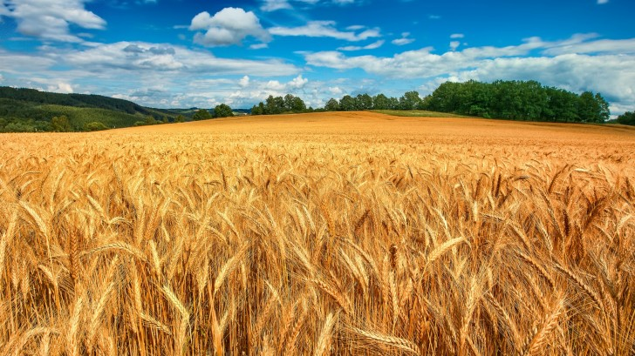
Характеристика района
КЛЮЧЕВСКИЙ РАЙОН
Экономико-географическое расположение: Ключевский район находится в западной части Алтайского края в степной зоне. На севере граничит с Кулундинским и Благовещенским, на востоке - с Родинским и Волчихинским, на юге – с Михайловским районами Алтайского края и на западе – с Павлодарской областью Республики Казахстан. .
Площадь района -304,3 тыс. га.
Численность населения- 12, 620 тыс. чел.
На территории района расположены 18 сельских населенных пункта, объединенных в 10 муниципальных образований.
Природно-ресурсный потенциал района:
-плодородные сельскохозяйственные земли, значительные естественные кормовые угодья: площадь сельхозугодий составляет 249,9 тыс. га, из них более 63% приходится на пашню;
-лесные ресурсы составляет ленточный сосновый бор Касмалинский - источники древесного и недревесного сырья;
- неметаллические полезные ископаемые: На территории района значительны ресурсы гипса и мергелей. Их отложения наблюдаются в озерах, имеются месторождения кирпично-черепичной глины (Ключевское, Петуховское, Каипское).;
-рекреационно-туристические ресурсы: территория района пригодна для оздоровительного отдыха, строительства детских лагерей отдыха, кратковременной рекреации, охотничье-рыболовного туризма и сбора ягод, грибов, лекарственных растений.
Трудовой потенциал: трудовые ресурсы района – 8 тыс. чел.
Экономический потенциал: 33 организации, 328 индивидуальных предпринимателей.

Slide 4
Основные показатели социально-экономического развития района
КЛЮЧЕВСКИЙ
РАЙОН

Slide 5
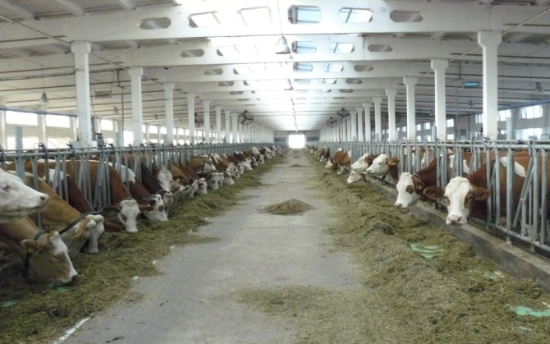
Развитие животноводства
КЛЮЧЕВСКИЙ РАЙОН
Инвестиционные ресурсы
- инвестиционные площадки для размещения животноводческих комплексов в поселениях с отсутствующими градообразующими предприятиями.
- поголовье КРС в хозяйствах всех категорий – 6,2 тыс. голов, в т. ч коров – 2,7 тыс. гол;
- незанятые трудовые ресурсы – 0,7 тыс. чел.
Месторасположение инвестиционных площадок:
Северский, Васильчуковский, Петуховский, Зелено-Полянский, Новоцелинный сельские поселения

Slide 6
Производство молочной, кисломолочной продукции, сыров
КЛЮЧЕВСКИЙ РАЙОН
Инвестиционные ресурсы
- поголовье КРС в с/х предприятиях и у населения – 6,2 тыс. голов;
в т. ч коров – 2,7 тыс. гол;
- незанятые трудовые ресурсы – 0,7 тыс. чел.;
- производство молока в с/х предприятиях, КФХ, населения – более 8 тыс. тонн ежегодно;
- закупка у населения – 2,7 тыс. тонн.
Месторасположение инвестиционных площадок:
Во всех поселениях

Slide 7
Производство овощей в закрытом грунте
КЛЮЧЕВСКИЙ РАЙОН
Инвестиционные ресурсы
-инвестиционные площадки для размещения тепличных комплексов в поселениях с отсутствующими градообразующими предприятиями, с удобным подключением к инженерным коммуникациям.
- незанятые трудовые ресурсы – 0,7 тыс. чел.
Месторасположение инвестиционных площадок:
Во всех поселениях.

Slide 8
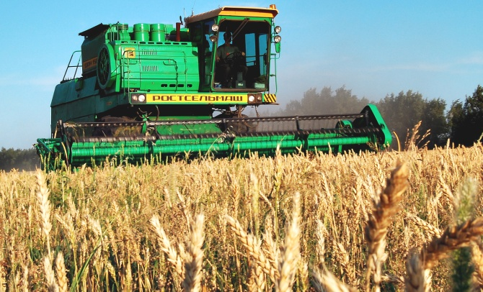
Организация переработки продукции растениеводства
КЛЮЧЕВСКИЙ РАЙОН
Инвестиционные ресурсы
- Производство зерновых и масличных культур сельхозпроизводителями района является основой для организации перерабатывающих предприятий
Месторасположение инвестиционных площадок:
Васильчуковский, Истимисский, Новоцелинный, Петуховский сельсоветы

Slide 9
Производство меда и изделий на его основе (медовуха, прополис, воск)
КЛЮЧЕВСКИЙ РАЙОН
Инвестиционные ресурсы
наличие посевов медоносных культур;
наличие естественных медоносных угодий;
незанятые трудовые ресурсы – 0,7 тыс. чел.
Месторасположение инвестиционных площадок:
Все сельсоветы

Slide 10
Производство строительных материалов
КЛЮЧЕВСКИЙ РАЙОН
Инвестиционные ресурсы
наличие основных компонентов для производства строительных материалов: песок, глина;
- постоянно растущий спрос на строительные материалы, вызванный развитием малоэтажного строительства в сельской местности;
Месторасположение инвестиционных площадок:
Все сельсоветы

Slide 11
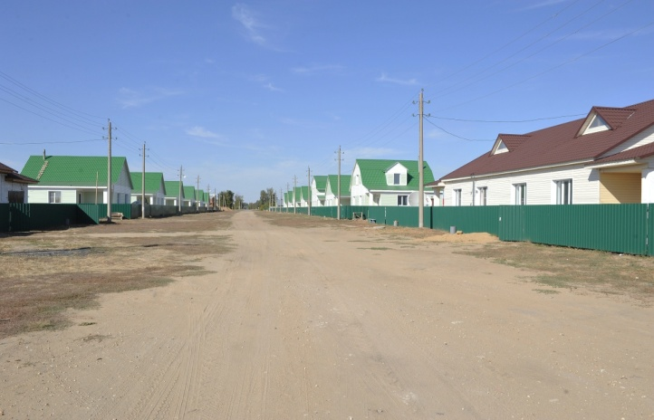
Строительство малоэтажного жилья
КЛЮЧЕВСКИЙ РАЙОН
Инвестиционные ресурсы
- постоянно растущий спрос на вновь возведенное жилье;
- экономическая целесообразность строительства жилья для реализации его на первичном рынке;
- наличие свободных земельных участков для комплексной застройки
Месторасположение инвестиционных площадок:
Ключевский, Новоцелинный, Истимисский сельсоветы

Slide 12
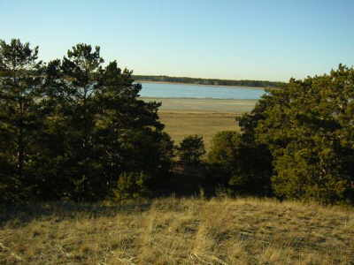
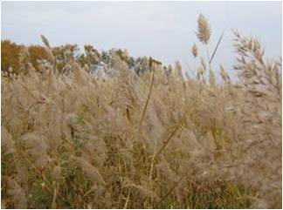
Организация семейного туризма, семейного отдыха
КЛЮЧЕВСКИЙ РАЙОН
Инвестиционные ресурсы
Наличие ленточного бора
-возможность ознакомления с объектами культурного и исторического наследия
- Наличие памятников природы регионального значения: оз. Шукыртуз, оз. Бульдюк, оз. Петуховское, оз. Куричье и урочище Касалгач;
возможность развития туризма «выходного дня»;
Месторасположение инвестиционных площадок:
Истимисский, Каипский, Петуховский, Ключевский сельсоветы

Slide 13
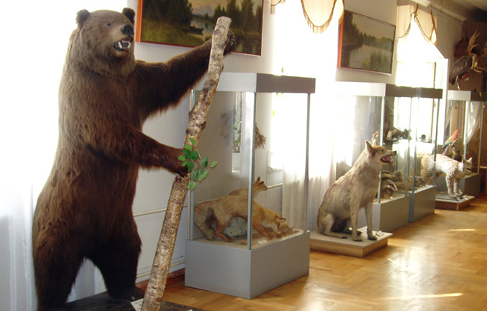
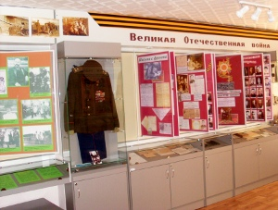
Организация туризма
Познакомиться с историей района можно в районном историко-краеведческом музее, в котором хранится несколько тысяч экспонатов.

Slide 14
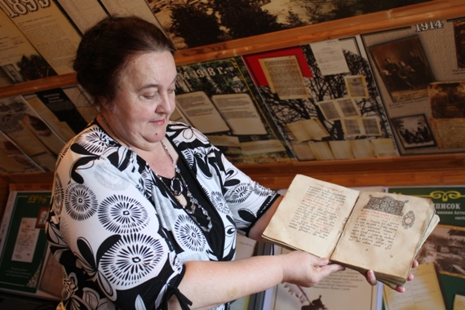
Организация туризма, семейного отдыха
Музей леса Ключевского района, созданный в 2004 году при предприятии «Лес Сервис», недавно вошел в маршрут Большого Золотого кольца Алтая. Теперь еще больше жителей и гостей региона смогут посетить объект, где собрана уникальная информация об истории лесного дела и не только. Это документы, фотографии, награды, личные вещи людей, предметы быта и многое другое.

Slide 15
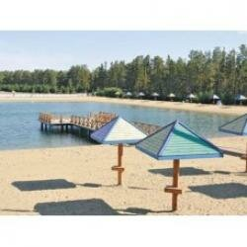
Организация семейного туризма, семейного отдыха
В с. Ключи действует культурно-оздоровительный комплекс «Моховое» . Комплекс построен на опушке ленточного бора, около озера Моховое, 9 гостиничных номеров на 15 мест, имеется сауна, бассейн и кафе-бар.
Организован искусственный водоем для услуг рыбалки и отдыха населения с благоустроенной пляжной зоной. Имеется волейбольная площадка для активного отдыха. С учетом особенностей степной зоны появляется уникальная возможность оздоровления и комфортного семейного отдыха.

Slide 16
Предоставление спортивно-развлекательных услуг
КЛЮЧЕВСКИЙ РАЙОН
Инвестиционные ресурсы
стадион «Юность»,
- Спортивно-оздоровительный комплекс «Ключи»
- наличие мест для организации детского оздоровительного отдыха;
-обеспеченность спортивными сооружениями: спортивными залами 70% от нормативной потребности; плоскостными спортивными сооружениями 30 % от нормативной потребности;
Месторасположение инвестиционных площадок:
Во всех сельсоветах

Slide 17
Направления муниципальной поддержки
КЛЮЧЕВСКИЙ РАЙОН
предоставление земельных участков для создания и развития Вашего бизнеса;
персональное сопровождение инвестиционных проектов инвестиционным уполномоченным Ключевского района, сотрудниками Администрации района;
ускорение процедур оформления землеотводных и разрешительных документов, сопровождение в переговорах с энерго- и ресурсоснабжающими организациями района;
информирование о финансовых инструментах поддержки инвесторов, применяемых Администрацией Алтайского края;
компенсация части процентной ставки по кредитам, привлекаемым для размещения и развития вашего бизнеса на территории Ключевского района, субсидирование затрат на подключение к электросетям;
организация семинаров, круглых столов с привлечением контролирующих органов, для исключения возможности возникновения ситуаций, препятствующих реализации инвестиционного проекта;
- продвижение Вашей продукции через СМИ Ключевского района, обеспечение участия в ярмарках, проводимых на территории нашего и соседних районов.

